Slide 1

Regime brasileiro de
Zonas de Processamento de Exportação (ZPE)
e suas oportunidades de investimentos
CONSELHO NACIONAL DAS ZONAS DE PROCESSAMENTO DE EXPORTAÇÃO - CZPE
Secretaria Executiva - SE

Slide 2


ZPE:
Experiência Internacional

Slide 3
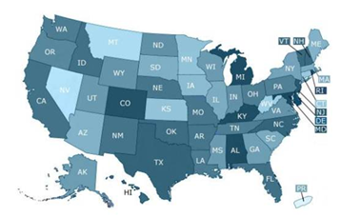
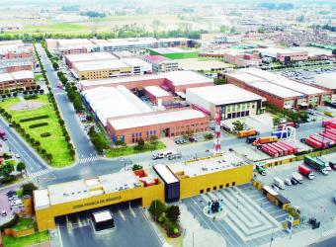
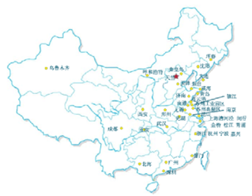
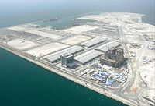

ZPE - Experiência Internacional
“ZPEs”:
Ampla Utilização
EUA
Colômbia
China
Omã
Uruguai
3.500 “ZPEs”
135 países (AZFA, 2017)
Exportações: US$ 850 bi (AZFA, 2017)
Empregos: 70 milhões (AZFA, 2017)

Slide 4




ZPE - Experiência Internacional
Modelos Diversificados
Comilla - Bangladesh
Shenzen - China
Cingapura
EAU
Áreas específicas
e segregadas sobre controle do Estado.
Exportação de produtos de menor valor agregado.
Áreas especiais
para recepção
de investimentos.
Atividades
econômicas variadas.
Centros de atividade econômica diversificada.
Operações de
logística/apoio ao comércio exterior.

Slide 5
ZPE - Experiência Internacional
Características
Comuns
Áreas específicas no interior
das fronteiras
Regras diferentes daquelas para
as demais áreas
Atração/ facilitação de investimentos

Slide 6
CZPE
Conselho Nacional
das Zonas de Processamento
de Exportação

Slide 7
Institucional
CZPE – Conselho de Ministros
MDIC
(Presidente - CZPE)
Fazenda
Meio Ambiente
Planejamento
Integração
Casa Civil - Presidência
CZPE - Atuação
Instância decisória
da Política Nacional de ZPE
Análise das propostas
de criação de ZPE
(Decisão final → Presidência)
Aprovação de Projetos Industriais a serem implantados em ZPE
Outros
SE/CZPE
Secretaria Executiva
Órgão de apoio técnico e administrativo ao CZPE

Slide 8
ZPE
Regime Brasileiro:
conceito, incentivos
e limitações

Slide 9
Regime Brasileiro de ZPE – Conceito & Incentivos
Conceito
Áreas industriais preponderantemente exportadoras
(Receita de Exportação ≥ 80%) sob controle alfandegado.
Incentivos Tributários
Aquisição de bens e serviços no Mercado Interno –Suspensão:
IPI
COFINS
PIS/PASEP
Aquisição no Mercado Externo – Suspensão:
II
AFRMM
IPI
COFINS - Importação
PIS/PASEP – Importação

Slide 10
Regime Brasileiro de ZPE – Incentivos
Incentivos Administrativos
Operações de importação (matéria prima e bens de capital)/exportação: dispensadas de licenciamento e autorização
Exceções: ordem sanitária, segurança nacional e proteção ao meio ambiente
Outros Incentivos
Regionais
(Norte e Nordeste)
Depreciação Acelerada e IR (Limite = redução de 75%)
ICMS
Convênio CONFAZ-ICMS nº 99/1998
Importação de Bens Usados
(conjunto industrial
e integralização de capital social)
TI – P&D
Período de Garantia: 20 anos
→ renovável por mais 20 anos.
Segurança Jurídica

Slide 11









Regime Brasileiro de ZPE - Limitações
Manter, por ano-calendário, receita bruta decorrente de exportação de, no mínimo, 80% de sua receita bruta total.
Obs.: Receita auferida com a venda de mercadorias entre empresas instaladas em ZPE será considerada como decorrente de venda de mercadoria para o mercado externo.
Suspensão tributária:
aquisição de bens de capital, matérias-primas, produtos intermediários e materiais de embalagem.
Exemplos:
Bens de Capital | Matérias-primas | Produtos Intermediários | Materiais de embalagem

Slide 12
Regime Brasileiro de ZPE - Limitações
Empresas autorizadas a operar em ZPE:
sujeitas às mesmas disposições legais e regulamentares aplicáveis às demais empresas nacionais.
É vedada a instalação em ZPE de empresas cujos projetos evidenciem a simples transferência de plantas industriais já instaladas no País.
Empresa instalada em ZPE não poderá constituir filial ou participar de outra pessoa jurídica localizada fora de ZPE, ainda que para usufruir incentivos previstos na legislação tributária.

Slide 13
ZPEs no Brasil

Slide 14
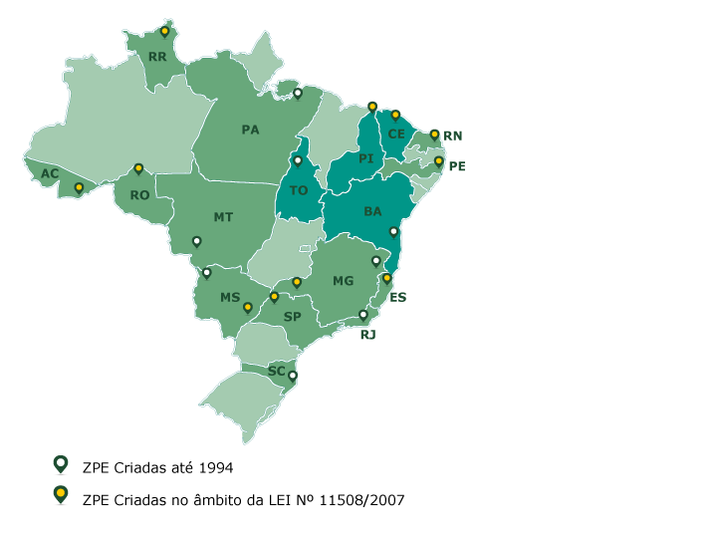
ZPE - SITUAÇÃO BRASIL
19 ZPEs em implantação
efetiva (17 UF)
ZPEs encontram-se em diferentes estágios
ZPEs do Acre e do Ceará → alfandegadas pela Receita Federal
ZPE do Piauí em processo de finalização do alfandegamento
ZPEs com projetos industriais aprovados:
  Acre (4)
  Piauí (4)
  Ceará (4)
ZPE no Brasil

Slide 15

ZPEs em estágio mais adiantado de implantação no país
ZPE DO PECÉM - Ceará
(Complexo Ind. e Portuário do Pecém)
Tamanho (ha): 6.182,52
Perfil Industrial Proposto:
  Siderurgia
  Calçados
  Têxtil
  Cerâmica
  Granito
  Pescados
  Fruticultura
Projetos Industriais Aprovados:
  Comp. Siderúrgica do Pecém (CSP): placas de aço
  Vale Pecém: minérios
  White Martins: gases industriais.
  Phoenix do Pecém:
  resíduos siderúrgicos

Slide 16
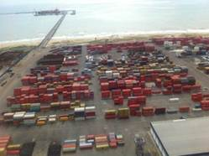
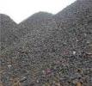
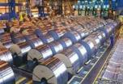


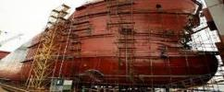
ZPEs em estágio mais adiantado de implantação no país
ZPE DO PECÉM - Ceará
(Complexo Ind. e Portuário do Pecém)
Infraestrutura do Porto do Pecém/CE
Empresas Multinacionais
Cadeias de Produção Global

Slide 17
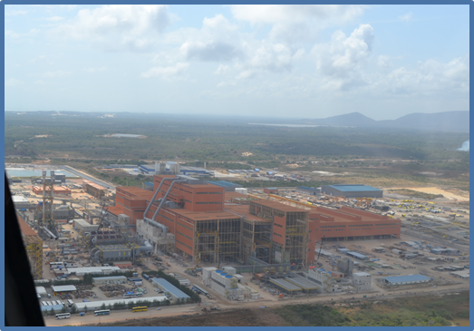
ZPEs em estágio mais adiantado de implantação no país
ZPE DO PECÉM - Ceará
(Complexo Ind. e Portuário do Pecém)
Companhia Siderúrgica do Pecém (CSP)
Investimento: US$ 5,4 bilhões
Produção anual de placas de aço (1ª fase – previsão 2018):
3 milhões de toneladas
Empregos diretos e indiretos (2017): 17.000
Joint venture: Vale (50%), Dongkuk (30%) e Posco (20%)
Impacto na economia cearense
  PIB estadual: 12% (previsão)
  PIB industrial estadual: 48% (previsão)
  Exportações estaduais: 50% (2017)
  Gastos locais: R$ 800 milhões (Jan.-Out. 2017)

Slide 18

ZPEs em estágio mais adiantado de implantação no país
ZPE DO PECÉM - Ceará
(Complexo Ind. e Portuário do Pecém)
Premiada pela revista fDi Magazine
(Financial Times)
GLOBAL FREE ZONES OF THE
YEAR 2016 AND 2017
Categorias:
  Ganhadora
    Large tenants – Latin America
    and Caribbean (2016)
Honrarias:
  Supporting education and training (2016)
  Infrastructure upgrades (2016 e 2017)
  Expansions (2016)
  Large tenants – Latin America and Caribbean (2017)

Slide 19

ZPEs em estágio mais adiantado de implantação no país
ZPE DE PARNAÍBA
(Parnaíba/PI)
Tamanho (ha): 348,80
Perfil Industrial Proposto:
  Processamento de grãos (soja)
  Processamento de alimentos (frutas, mel)
  Farmoquímicos
  Ceras e fibras
  Pescados
Projetos Industriais Aprovados:
  Agrocera: Cera de carnaúba
  Ecopellets: pellets e briquetes de resíduos vegetais
  DK Frutas: Sucos de fruta
  KTAFarma: Sais de pilocarpina

Slide 20
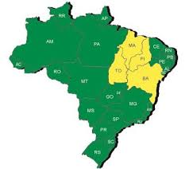





ZPEs em estágio mais adiantado de implantação no país
ZPE DE PARNAÍBA
(Parnaíba/PI)
Aproveitamento das matérias-primas disponíveis na região
Nova Fronteira Agrícola
(MATOPIBA)
Empresas Regionais c/ Operações de Exportação Regulares

Slide 21
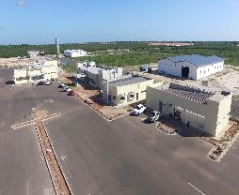
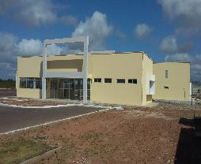
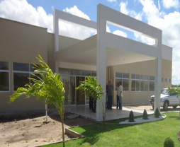
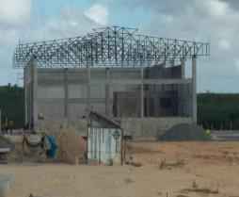
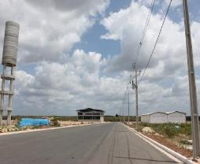
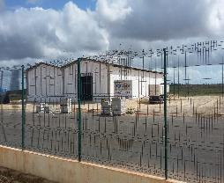
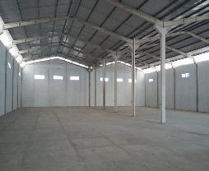
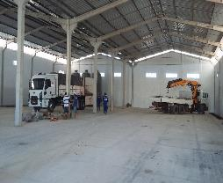
ZPEs em estágio mais adiantado de implantação no país
ZPE DE PARNAÍBA
(Parnaíba/PI)
Visão Aérea
Instalações –
RFB/MF
Administradora
Armazéns –
Obras
Eletrificação
Galpões - Indústrias
Galpões - Indústrias
Projeto Industrial

Slide 22
Agronegócio Brasileiro e ZPEs:
Oportunidades de Investimentos

Slide 23
Agronegócio Brasileiro
Brasil: liderança mundial no agronegócio
Participação do Brasil em produção e exportação de produtos agrícolas e número de destinos por produto - 2017
Produtos | Ranking por Produção | Ranking por Exportação | Número de Destinos
Açúcar | 1º | 1º | 108
Café | 1º | 1º | 115
Suco de Laranja | 1º | 1º | 56
Soja | 2º | 1º | 81
Carne bovina | 2º | 2º | 127
Carne de frango | 2º | 1º | 132
Milho | 3º | 2º | 50
Carne suína | 4º | 4º | 98
Ministério da Agricultura, Pecuária e Abastecimento

Slide 24
Agronegócio Brasileiro e ZPEs
Agronegócio brasileiro e ZPEs:
oportunidades de Investimentos
Agronegócio e ZPE
Regime brasileiro de ZPE: garantir maior agregação de valor à produção de bens primários já exportados
  Aumento do fluxo de comércio e investimentos bilaterais/multilaterais
  Novas tecnologias e métodos de produção
  Incremento da geração de emprego e renda no Brasil
SE/Czpe: plano de atração de investimentos
Necessidade de atrair novos investimentos para as ZPEs brasileiras
Início da fase operacional do regime → maior atratividade para investidores
Diversidade de potencialidades geoeconômicas
ZPE do Agronegócio

Slide 25
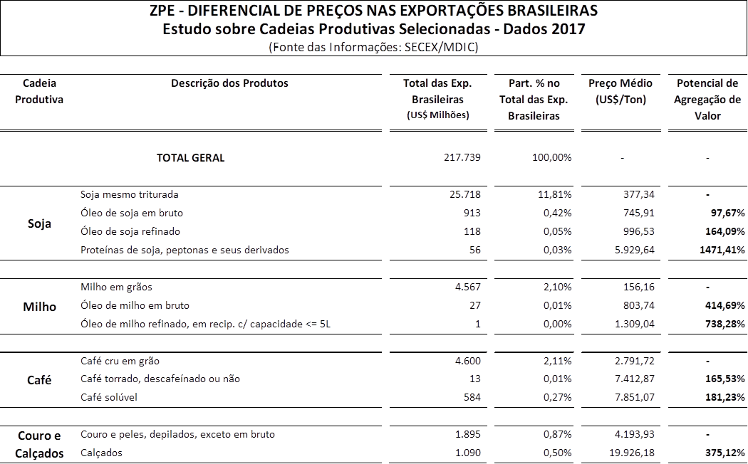
Foco: agregração de valor
Foco: agregação de valor à produção exportável

Slide 26
Pauta de Exportação: Minas Gerais
Minas Gerais: principais produtos exportados
PAUTA DE EXPORTAÇÃO DE MINAS GERAIS - 2017 (Seleção de dez produtos; participação percentual)
Produtos | Part. (%)
Minérios de ferro e seus concentrados, incluídas as pirites de ferro ustuladas (cinzas de pirites) | 34,24%
Café, mesmo torrado ou descafeinado; cascas e películas de café; sucedâneos do café contendo café em qualquer proporção | 13,58%
Ferro-ligas | 5,93%
Açúcares de cana ou de beterraba e sacarose quimicamente pura, no estado sólido | 5,12%
Ouro (incluído o ouro platinado), em formas brutas ou semimanufacturadas, ou em pó | 4,63%
Soja, mesmo triturada | 3,91%
Pastas químicas de madeira, à soda ou ao sulfato, exceto pastas para dissolução | 2,49%
Automóveis de passageiros e outros veículos principalmente concebidos para o transporte de pessoas (exceto os da posição 8702), incluídos os de uso misto (station wagons) e os automóveis de corrida | 2,04%
Carnes de animais da espécie bovina, congeladas | 2,00%
Ferro fundido bruto e ferro spiegel (especular), em lingotes, linguados (...) | 1,86%
Fonte: MDIC

Slide 27
Pauta de Exportação
Triângulo Mineiro: principais produtos exportados (20 municípios)
PAUTA DE EXPORTAÇÃO DO TRIÂNGULO MINEIRO – 2017 (20 municípios; seleção de dez produtos; participação percentual)
Produtos | Part. (%)
Ferro-ligas | 37,05%
Soja, mesmo triturada | 12,82%
Café, mesmo torrado ou descafeinado; cascas e películas de café; sucedâneos do café contendo café em qualquer proporção | 10,45%
Açúcares de cana ou de beterraba e sacarose quimicamente pura, no estado sólido | 10,21%
Carnes de animais da espécie bovina, congeladas | 8,01%
Tortas e outros resíduos sólidos da extração do óleo de soja | 5,81%
Berílio, crómio, germânio, vanádio, gálio, háfnio (céltio), índio, nióbio (colômbio), rénio e tálio, e suas obras, incluídos os desperdícios (...) | 3,12%
Hidrazina e hidroxilamina, e seus sais inorgânicos; outras bases inorgânicas; outros óxidos, hidróxidos e peróxidos, de metais | 2,40%
Couros preparados após curtimenta ou após secagem e couros e peles apergaminhados, de bovinos (incluindo os búfalos) ou de equídeos (...) | 1,62%
Milho | 1,44%
Fonte: MDIC. Municípios: Uberaba, Uberlândia, Patos de Minas, Araguari, Ituiutaba, Araxá, Patrocínio, Frutal, Monte Carmelo, Iturama, São Gotardo, Carmo do Paranaíba, Coromandel, Prata, Conceição das Alagoas, Sacramento, Tupaciguara, Ibiá, Monte Alegre de Minas Gerais, Campina Verde.

Slide 28
Pauta de Exportação
Uberaba: principais produtos exportados
PAUTA DE EXPORTAÇÃO DE UBERABA (Seleção de dez produtos; participação percentual)
Produtos | Part. (%)
Açúcares de cana ou de beterraba e sacarose quimicamente pura, no estado sólido | 43,55%
Soja, mesmo triturada | 23,21%
Carnes e miudezas comestíveis, frescas, refrigeradas ou congeladas, das aves da posição 0105 | 6,81%
Animais vivos da espécie bovina | 5,87%
Ferramentas pneumáticas, hidráulicas ou de motor (eléctrico ou não eléctrico) incorporado, de uso manual | 5,23%
Painéis de partículas e painéis semelhantes, de madeira ou de outras matérias lenhosas, mesmo aglomeradas com resinas ou com outros aglutinantes (...) | 2,01%
Inseticidas, rodenticidas, fungicidas, herbicidas, inibidores de germinação e reguladores de crescimento para plantas, desinfectantes (...) | 1,74%
Álcool etílico não desnaturado, com um teor alcoólico em volume igual ou superior a 80 % vol; álcool etílico e aguardentes, desnaturados (...) | 1,58%
Bombas para líquidos, mesmo com dispositivo medidor; elevadores de líquidos | 1,30%
Galos, galinhas, patos, gansos, perus, peruas e galinhas-d'angola (pintadas), das espécies domésticas, vivos | 1,16%
Fonte: MDIC

Slide 29
Projeções do Agronegócio
Projeções do Agronegócio 2016/17 – 2026/27:
oportunidades de Investimentos
Ministério da Agricultura, Pecuária e Abastecimento – projeções
Estimativas projetam um quadro favorável para as exportações brasileiras.
Taxas de crescimento anual previstas das exportações de carnes:
  Suíno: 3,5%
  Frango: 3,3%
  Bovino: 3,0%
Departamento de Agricultura dos Estados Unidos (USDA) classifica o Brasil em 2026 como:
  Bovino: 1º exportador mundial
  Frango: 1º exportador
  Suíno: 4º exportador
Fonte: Ministério da Agricultura, Pecuária e Abastecimento – “Brasil – projeções do agronegócio 2016/2017 a 2026/2027”, p. 69

Slide 30
Projeções do Agronegócio
Projeções do Agronegócio 2016/17 – 2026/27:
oportunidades de Investimentos
Ministério da Agricultura, Pecuária e Abastecimento – projeções
Exportações de carnes ao final do período: 10,0 milhões de toneladas
  Aumento de 37,5% (2,62 milhões toneladas de acréscimo)
    Frango: 61,5% do acréscimo
    Bovino: 24,0%
    Suíno: 14,0%
Principais mercados:
  Bovino: Hong Kong, China, Rússia, Irã, Estados Unidos
  Frango: Arábia Saudita, Japão, China, Emirados Árabes Unidos, Hong Kong
  Suíno: Rússia e Hong Kong.
Fonte: Ministério da Agricultura, Pecuária e Abastecimento – “Brasil – projeções do agronegócio 2016/2017 a 2026/2027”, p. 70

Slide 31
Projeções do Agronegócio
Projeções do Agronegócio 2016/17 – 2026/27:
Exportação de carnes (mil toneladas)
Fonte: Ministério da Agricultura, Pecuária e Abastecimento – “Brasil – projeções do agronegócio 2016/2017 a 2026/2027”, p. 70

Slide 32
Projeções do Agronegócio
Projeções do Agronegócio 2016/17 – 2026/27:
Exportação de carne bovina
Fonte: Ministério da Agricultura, Pecuária e Abastecimento – “Brasil – projeções do agronegócio 2016/2017 a 2026/2027”, p. 71

Slide 33
Projeções do Agronegócio
Projeções do Agronegócio 2016/17 – 2026/27:
Exportação de carne suína
Fonte: Ministério da Agricultura, Pecuária e Abastecimento – “Brasil – projeções do agronegócio 2016/2017 a 2026/2027”, p. 71

Slide 34
Projeções do Agronegócio
Projeções do Agronegócio 2016/17 – 2026/27:
Exportação de carne de frango
Fonte: Ministério da Agricultura, Pecuária e Abastecimento – “Brasil – projeções do agronegócio 2016/2017 a 2026/2027”, p. 72

Slide 35

SE/CZPE – CONTATO
Conselho Nacional das Zonas de Processamento de Exportação - CZPE
Secretaria Executiva - SE
Endereço:
    Esplanada dos Ministérios, Bloco "J“, Sala 100-A
    Brasília-DF, CEP: 70053-900, Brasil
Telefone: (61) 2027-8379
seczpe@mdic.gov.br
http://www.mdic.gov.br/index.php/zpe
27/04/2018

